Slide 1
たね
なまえ
HP ○○
たね
なまえ
HP ○○
たね
なまえ
HP ○○
ここに絵をかく・はる
ここに絵をかく・はる
ここに絵をかく・はる
ランク ○
ワザ名１
○○
ランク ○
ワザ名１
○○
ランク ○
ワザ名１
○○
せつめいをかく
せつめいをかく
せつめいをかく
ワザ名２
○○
ワザ名２
○○
ワザ名２
○○
せつめいをかく
せつめいをかく
せつめいをかく
弱点
×2
抵抗力
－20
にげる
弱点
×2
抵抗力
－20
にげる
弱点
×2
抵抗力
－20
にげる
たね
なまえ
HP ○○
たね
なまえ
HP ○○
たね
なまえ
HP ○○
ここに絵をかく・はる
ここに絵をかく・はる
ここに絵をかく・はる
ランク ○
ワザ名１
○○
ランク ○
ワザ名１
○○
ランク ○
ワザ名１
○○
せつめいをかく
せつめいをかく
せつめいをかく
ワザ名２
○○
ワザ名２
○○
ワザ名２
○○
せつめいをかく
せつめいをかく
せつめいをかく
弱点
×2
抵抗力
－20
にげる
弱点
×2
抵抗力
－20
にげる
弱点
×2
抵抗力
－20
にげる
たね
なまえ
HP ○○
たね
なまえ
HP ○○
たね
なまえ
HP ○○
ここに絵をかく・はる
ここに絵をかく・はる
ここに絵をかく・はる
ランク ○
ワザ名１
○○
ランク ○
ワザ名１
○○
ランク ○
ワザ名１
○○
せつめいをかく
せつめいをかく
せつめいをかく
ワザ名２
○○
ワザ名２
○○
ワザ名２
○○
せつめいをかく
せつめいをかく
せつめいをかく
弱点
×2
抵抗力
－20
にげる
弱点
×2
抵抗力
－20
にげる
弱点
×2
抵抗力
－20
にげる

Slide 2

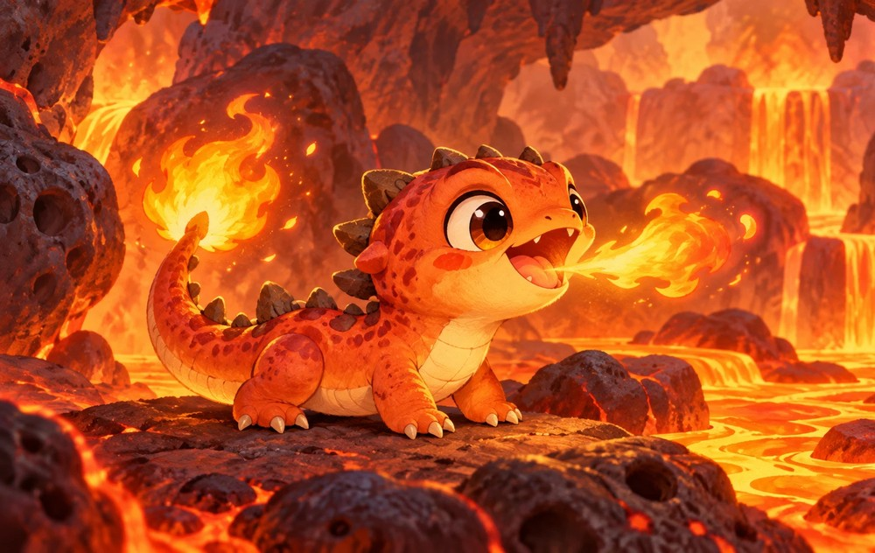
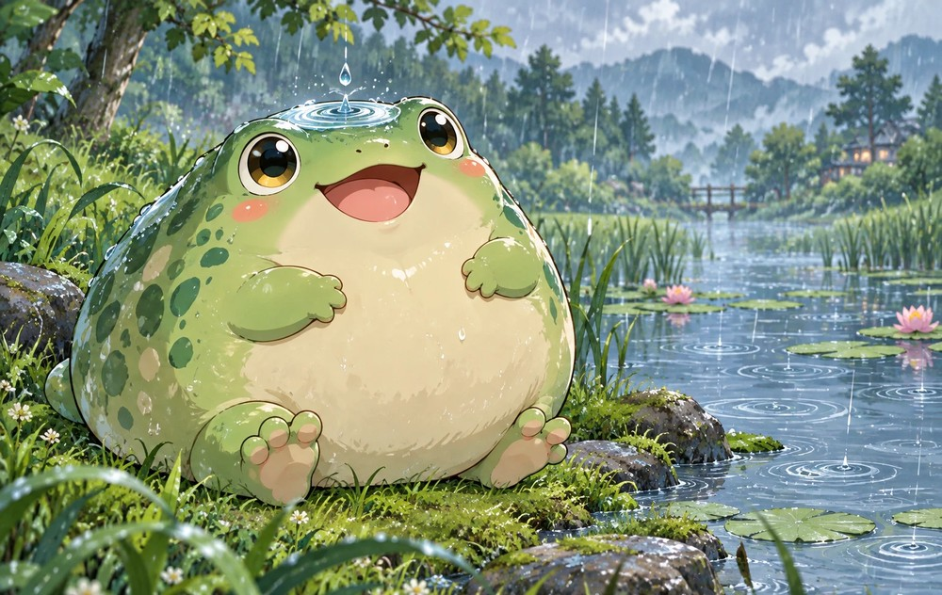
たね
ばくえんリュウ
HP 90
たね
あらしクジラ
HP 100
たね
はっぱウサギ
HP 60
ここに絵をはる
（炎をまとった大きなドラゴン。火山のてっぺん）
ここに絵をはる
（あらしの海をおよぐ、大きなクジラ）
ランク A
ひのたま
30
ランク A
みずしぶき
20
ランク B
はっぱカッター
20
せつめいをかく
せつめいをかく
せつめいをかく
だいもんじ
60
だいこうずい
60
ふわタックル
50
せつめいをかく
せつめいをかく
せつめいをかく
弱点
×2
抵抗力
－20
にげる
弱点
×2
抵抗力
－20
にげる
弱点
×2
抵抗力
－20
にげる
たね
ひふきトカゲ
HP 60
たね
あめふりガエル
HP 70
たね
きのこぼうず
HP 50
ここに絵をはる
（かさに水玉もようの、ちいさなきのこ）
ランク B
ひのこ
20
ランク B
みずでっぽう
20
ランク C
ぽふぽふ
10
せつめいをかく
せつめいをかく
せつめいをかく
ほのおのしっぽ
50
ずぶぬれ
50
ほうしこうげき
30
せつめいをかく
せつめいをかく
せつめいをかく
弱点
×2
抵抗力
－20
にげる
弱点
×2
抵抗力
－20
にげる
弱点
×2
抵抗力
－20
にげる
たね
ちびキツネ
HP 50
たね
ちびカメ
HP 40
たね
ひまわりヒヨコ
HP 60
ここに絵をはる
（しっぽに小さな火がついた子ぎつね）
ここに絵をはる
（小さなこうらの子ガメ。池のそば）
ここに絵をはる
（ひまわりのかんむりをかぶったヒヨコ）
ランク C
ぽっぽひ
10
ランク C
あわ
10
ランク C
つつく
10
せつめいをかく
せつめいをかく
せつめいをかく
ほのおダッシュ
30
ころころタックル
40
ひかりのたね
30
せつめいをかく
せつめいをかく
せつめいをかく
弱点
×2
抵抗力
－20
にげる
弱点
×2
抵抗力
－20
にげる
弱点
×2
抵抗力
－20
にげる

